Slide 1
Filas
Estruturas de Dados

Slide 2
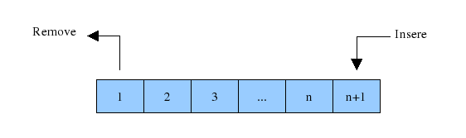
Filas
Filas (Queue) são estruturas de dados do tipo FIFO (first-in first-out), onde o primeiro elemento a ser inserido, será o primeiro a ser retirado, ou seja, adiciona-se itens no fim e remove-se do início.

Slide 3
Filas
São exemplos de uso de fila em um sistema:
Controle de documentos para impressão;
Troca de mensagem entre computadores numa rede;
etc.
A implementação de filas pode ser realizada através de vetor (alocação do espaço de memória para os elementos é contígua) ou através de listas encadeadas.

Slide 4
Filas
Todas as operações em uma fila podem ser imaginadas como as que ocorrem numa fila de pessoas num banco, exceto que o elementos não se movem na fila, conforme o primeiro elemento é retirado. Isto seria muito custoso para o computador.
O que se faz na realidade é indicar quem é o primeiro elemento.
Operações de uma Fila:
criação da fila (informar a capacidade no caso de implementação sequencial - vetor);
enfileirar (enqueue) - o elemento é o parâmetro nesta operação;
desenfileirar (dequeue);
mostrar a fila (todos os elementos);
verificar se a fila está vazia (isEmpty);
verificar se a fila está cheia (isFull - implementação sequencial - vetor).

Slide 5
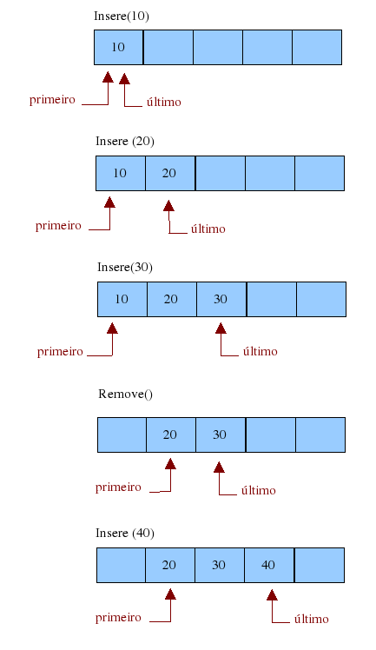
Filas
Supondo uma fila com capacidade para 5 elementos (5 nós).

Slide 6
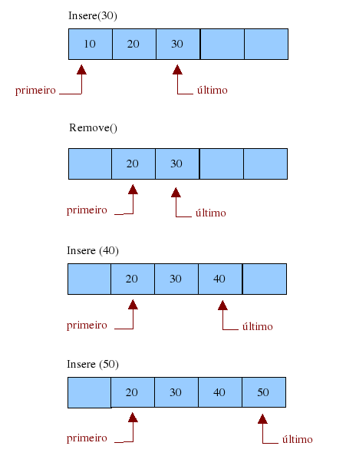
Fila

Slide 7
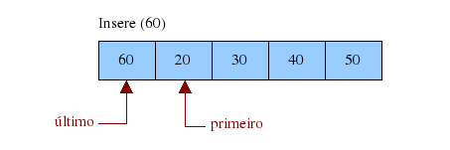
Fila
Na realidade a remoção de um elemento da fila é realizada apenas alterando-se a informação da posição do último.
Para evitar problemas de não ser capaz de inserir mais elementos na fila, mesmo quando ela não está cheia, as referências primeiro e último circundam até o inicio do vetor, resultando numa fila circular.

Slide 8
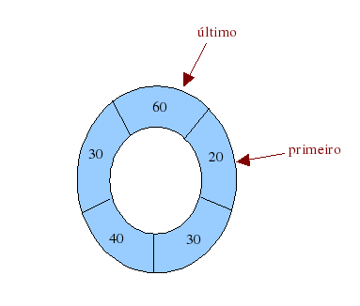
Fila
Desta forma a fila simula uma representação circular:

Slide 9
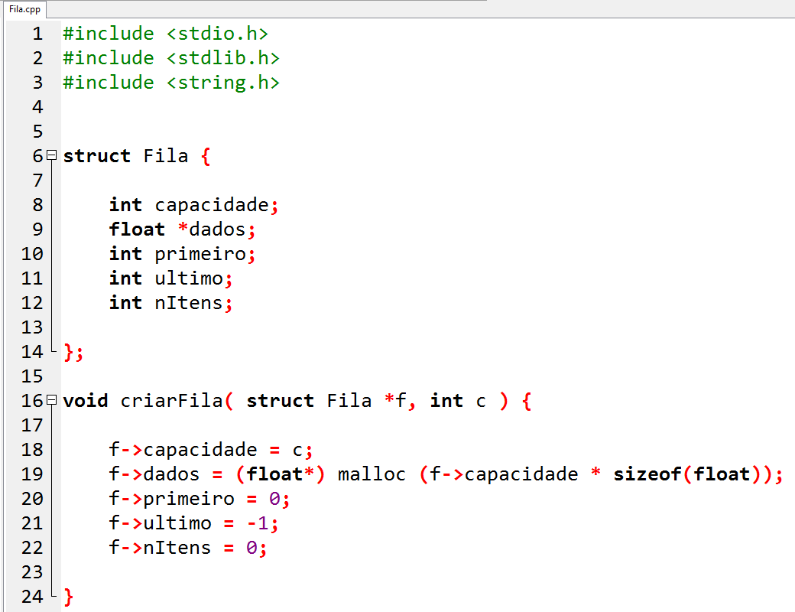
Fila
O programa Fila.CPP implementa uma Fila por meio de um vetor.
O tamanho fixo do vetor é definido no procedimento criarFila().
Este procedimento recebe dois parâmetros de entrada: um ponteiro para a fila (struct Fila *f) e a capacidade do vetor (int c).

Slide 10
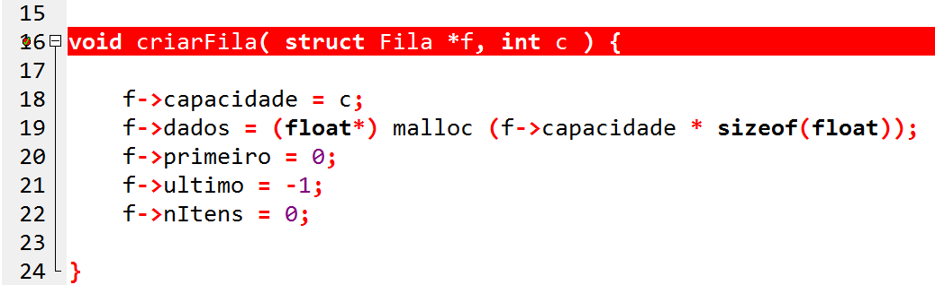
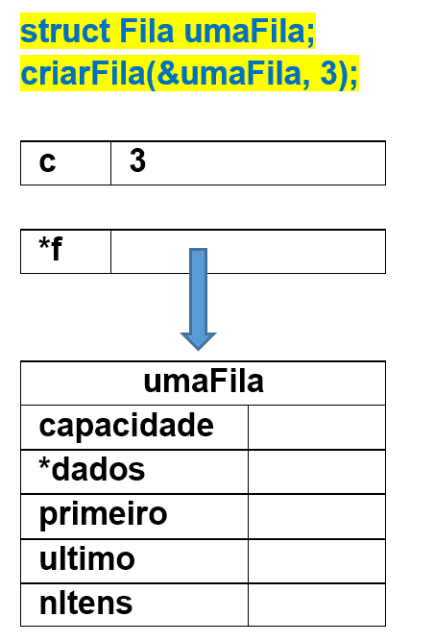
Fila
O parâmetro de entrada f (um ponteiro) recebe o endereço de memória
da variável umaFila (uma estrutura de Fila contendo os seguintes campos: capacidade, dados, primeiro, ultimo e nItens.
O parâmetro de entrada c (um inteiro) armazena o valor 3.

Slide 11
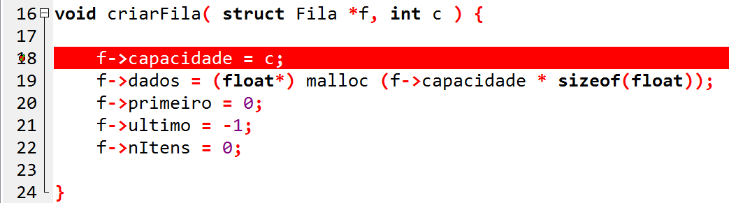
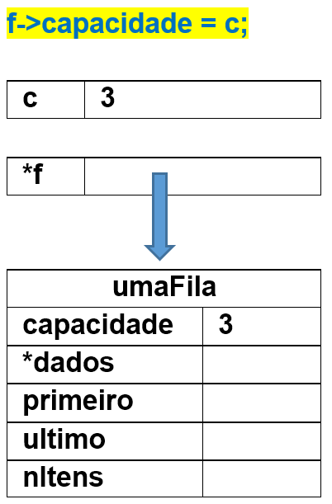
Fila
O campo capacidade “apontado” por f recebe o valor armazenado pela variável c (de tipo inteiro).

Slide 12
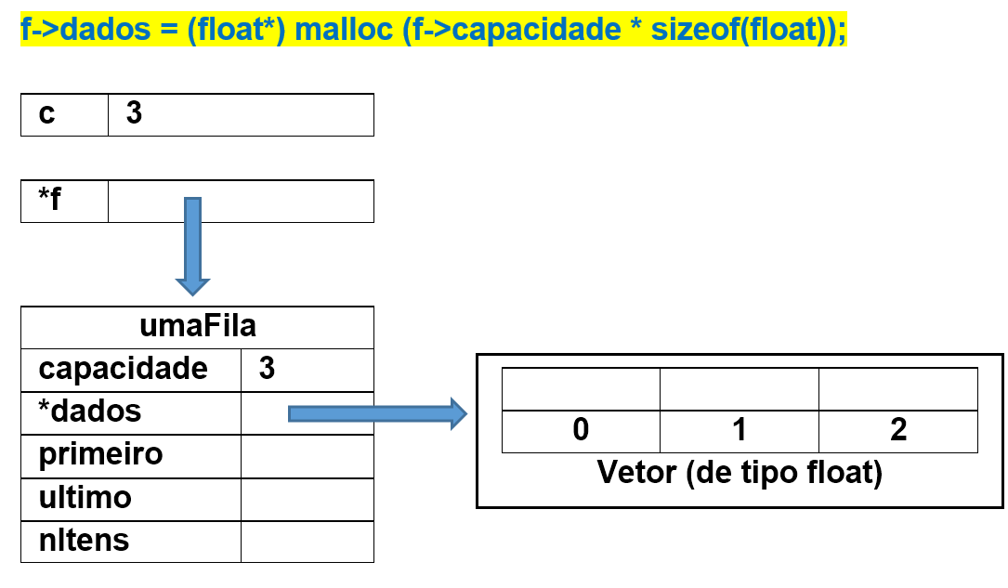
Fila
O campo dados “apontado” por f recebe o resultado do comando malloc (alocação dinâmica de memória ).
O comando malloc solicita ao sistema operacional uma área de memória que comporte 3 vezes o tamanho de uma variável do tipo float.
O resultado de malloc deve retornar um ponteiro para um tipo float.
Portanto, dados passa a apontar para um vetor de floats com capacidade para 3 elementos.

Slide 13
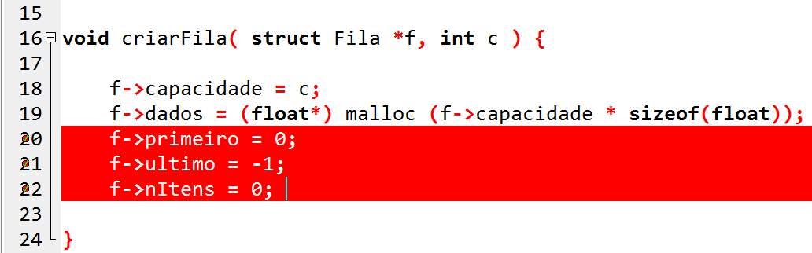
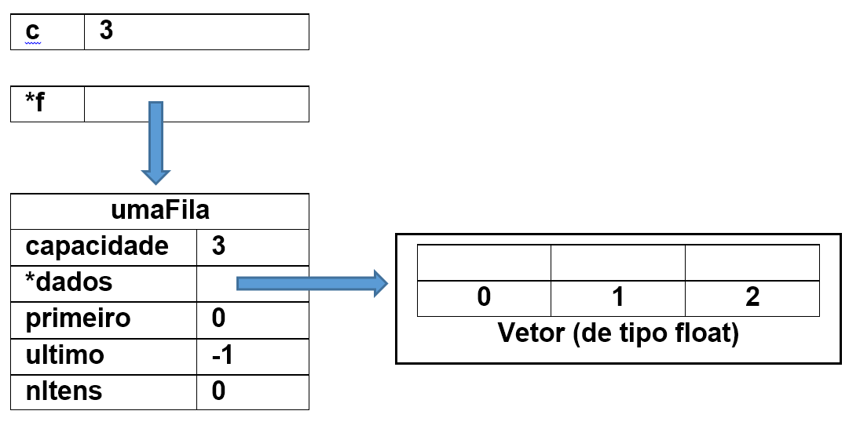
Fila
O campo primeiro recebe 0 (ele indica a posição do vetor ocupada pelo primeiro elemento).
O campo ultimo recebe -1 (para indicar que não existe o último elemento. A fila está vazia: não existe posição -1).
O campo nItens recebe 0 (para indicar a quantidade de elementos existentes na fila).

Slide 14
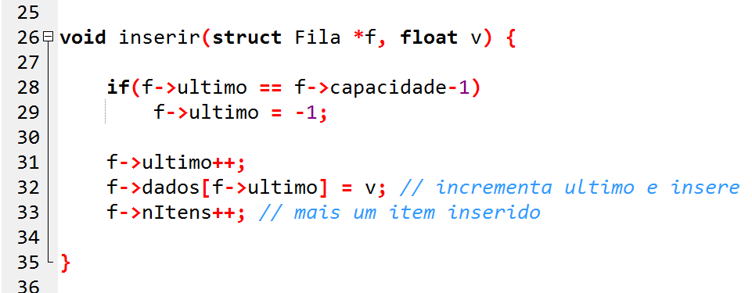
Programa Fila.cpp

Slide 15
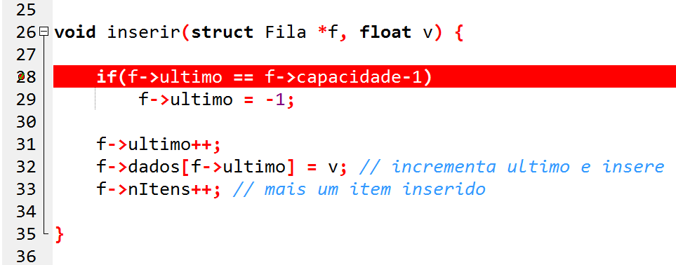
Programa Fila.cpp
A execução de inserir(&umaFila, 9.2); resultaria em:
if (f->ultimo == f->capacidade)
if( -1 == 3)
false

Slide 16
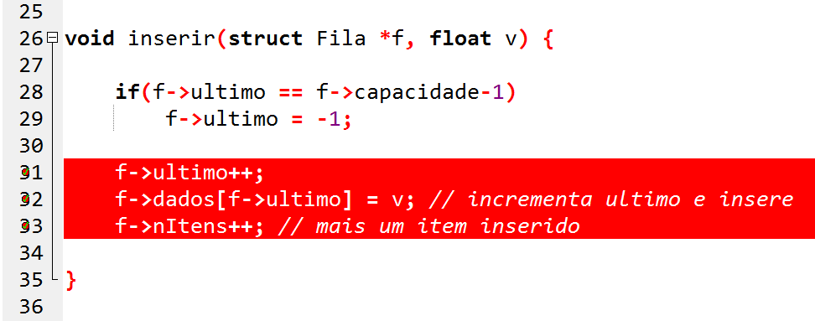
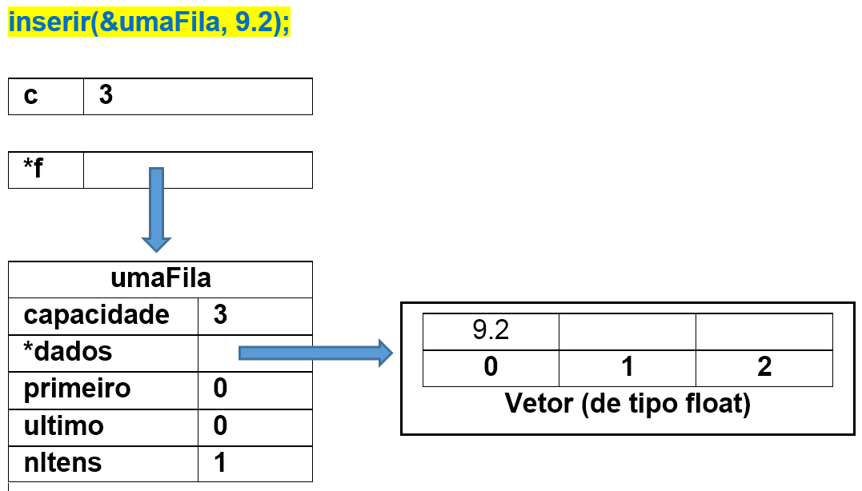
Programa Fila.cpp
inserir(&umaFila, 9.2);

Slide 17
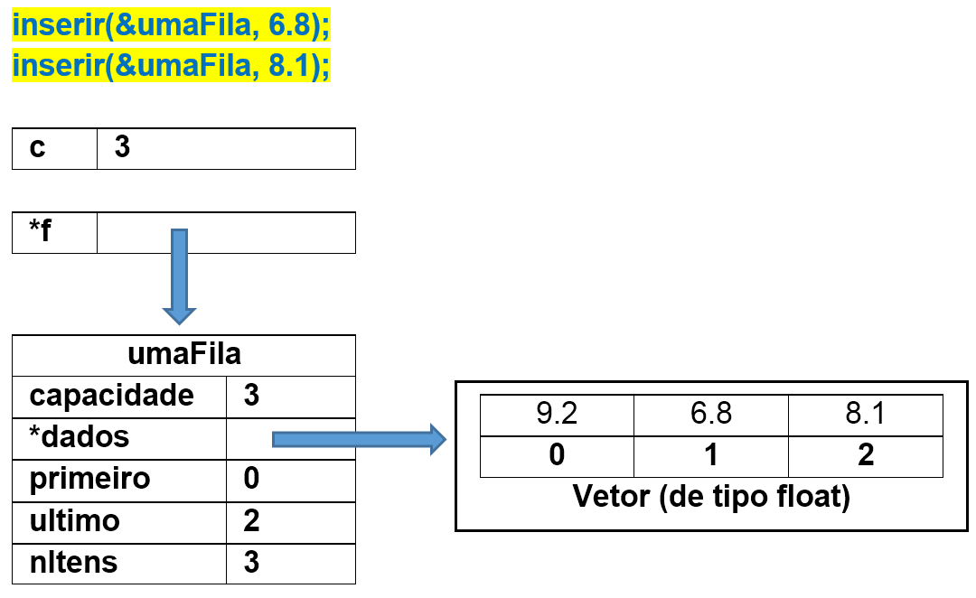
Programa Fila.cpp
O que aconteceria se tentássemos inserir mais um elemento na fila quando esta já estivesse cheia?
f->ultimo seria igual a f->capacidade
f->ultimo receberia -1
f->ultimo seria incrementado em 1 unidade.
A posição 0 do vetor receberia o novo valor antes mesmo que seu velho conteúdo (9.2) fosse removido.

Slide 18
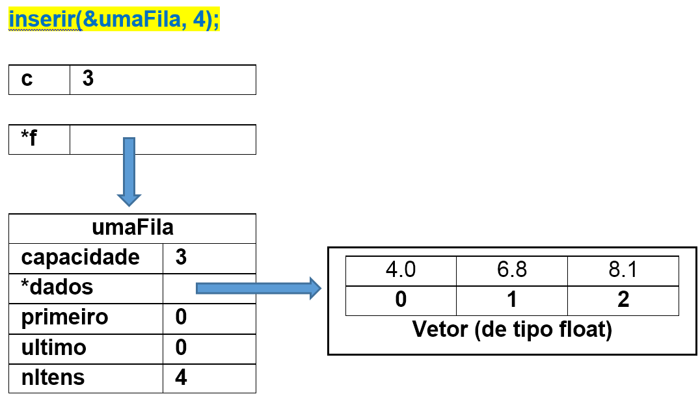
Programa Fila.cpp
Erro !!!
O elemento 9.2 (na posição 0 do vetor) foi sobrescrito por 4.0, mas não havia sido removido previamente.

Slide 19
Programa Fila.cpp
Ou seja, este procedimento inserir( ) não deverá ser executado quando a fila já estiver cheia.
Para isso usaremos a função estaCheia( ).
A função estaCheia( ) retorna 0 (quando a fila ainda apresenta posições para preenchimento) ou 1 (quando a fila já não tem posição disponível para receber nenhum número).

Slide 20
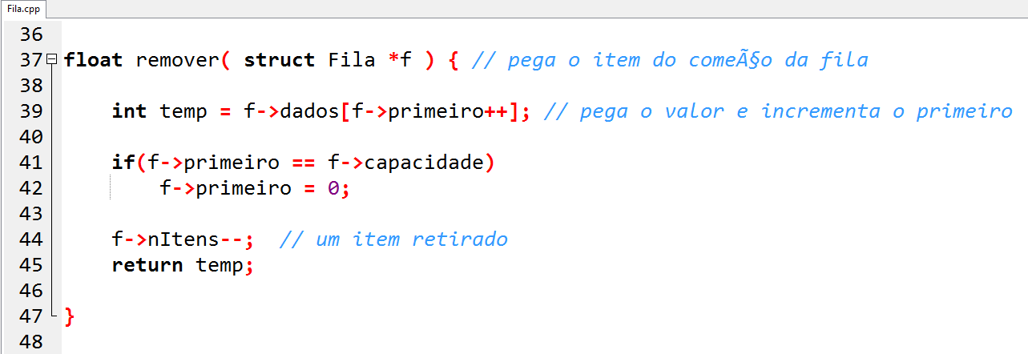
Programa Fila.cpp

Slide 21
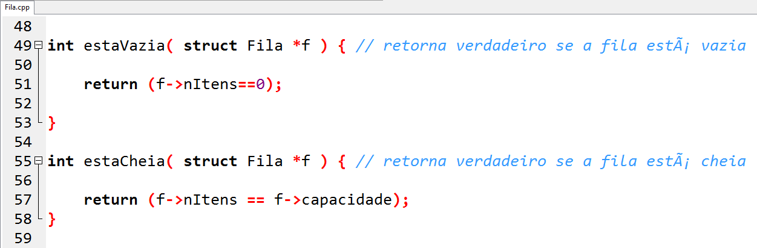
Programa Fila.cpp

Slide 22
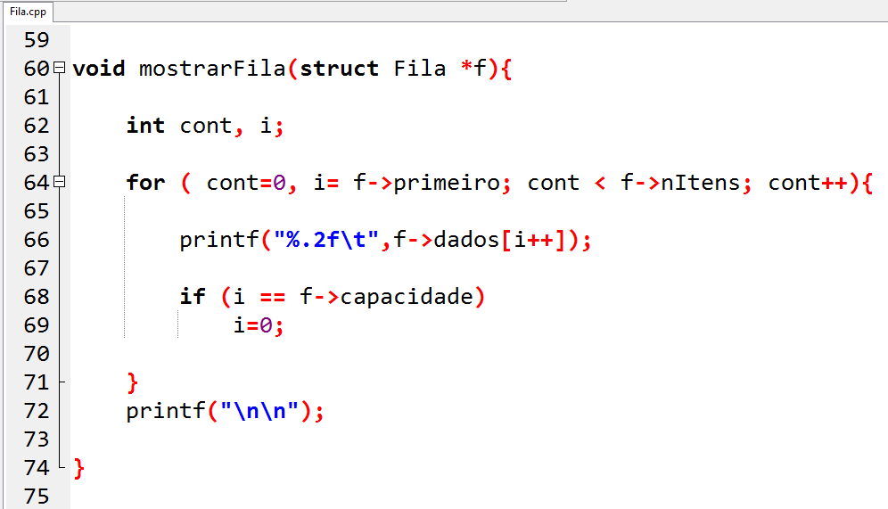
Programa Fila.cpp

Slide 23
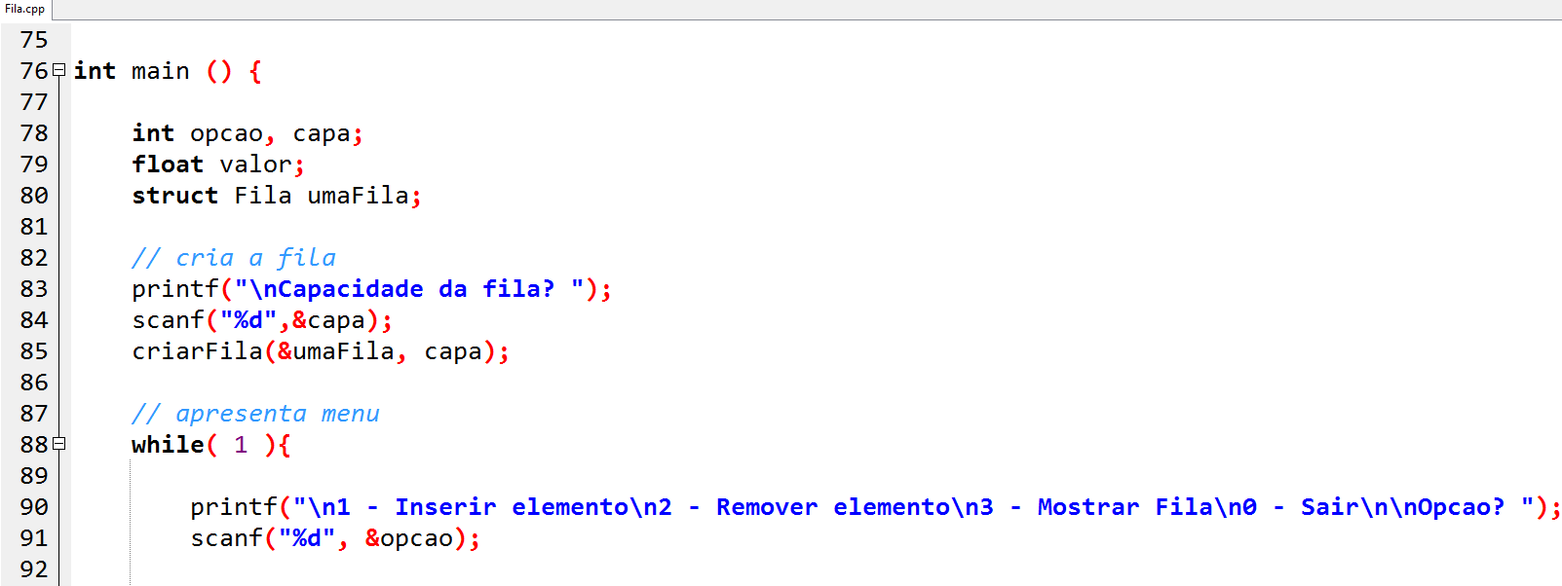
Programa Fila.cpp

Slide 24
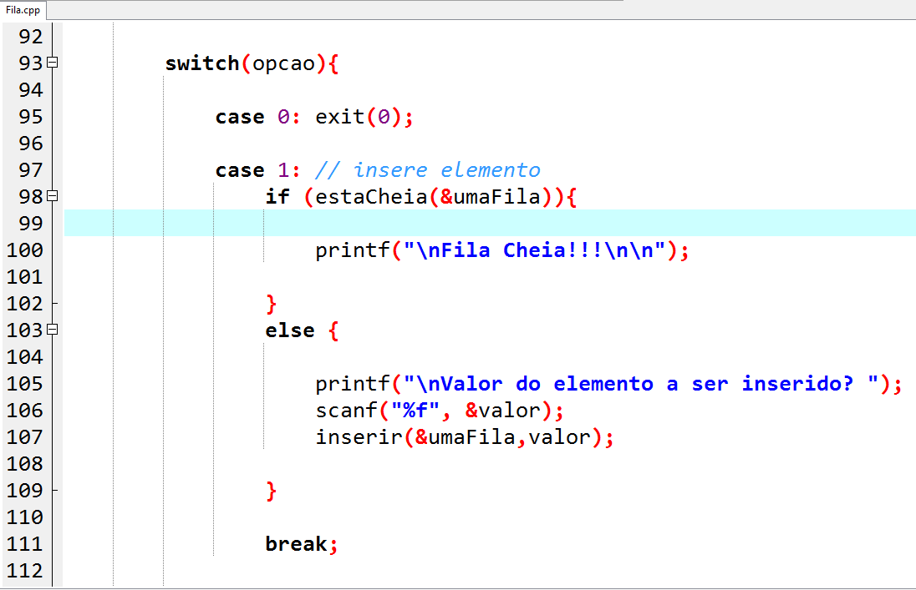
Programa Fila.cpp

Slide 25
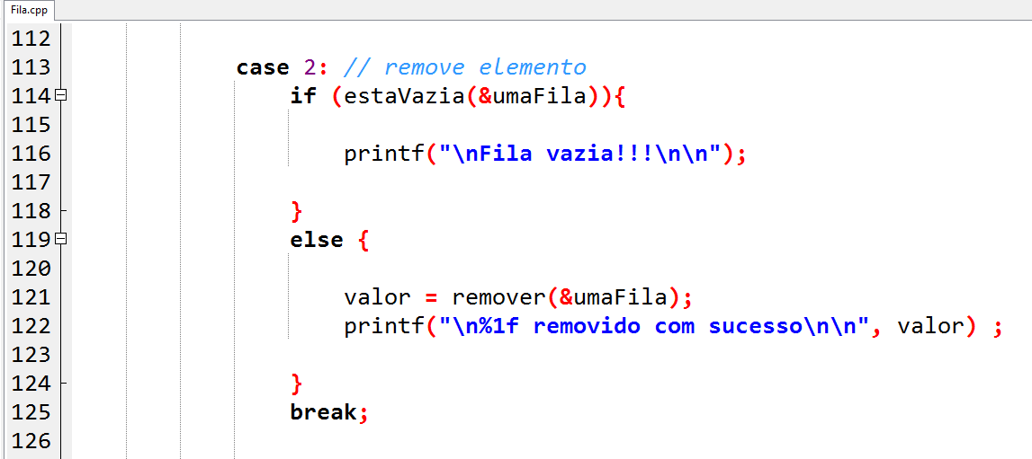
Programa Fila.cpp

Slide 26
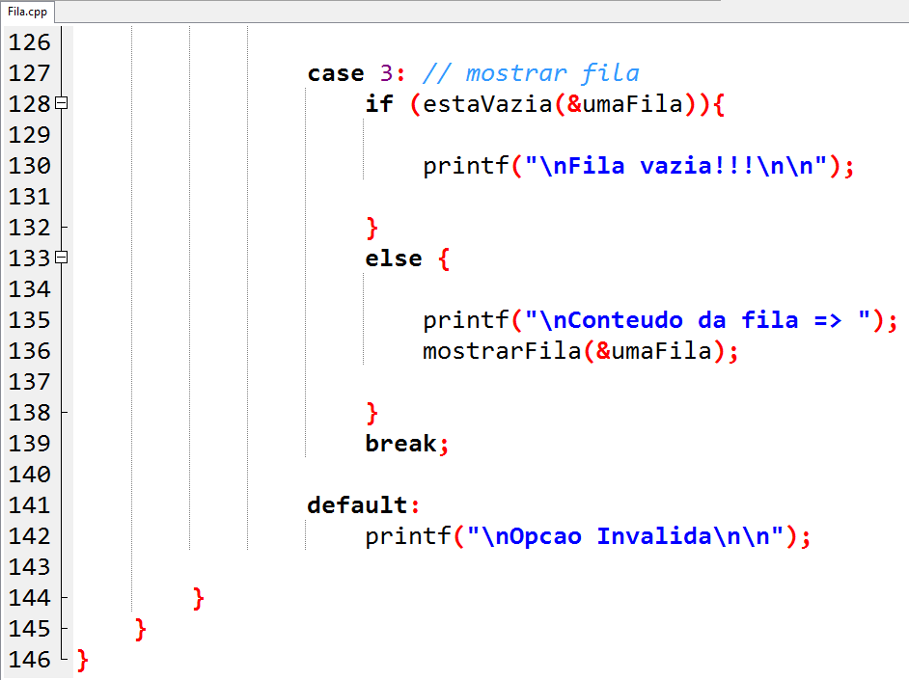
Programa Fila.cpp

Slide 27
Programa Fila.cpp
Assim finalizamos o programa Fila.cpp.
Ele foi implementado por intermédio de um vetor cujo tamanho é definido em tempo de execução pelo usuário final.
Todavia, uma vez definido o tamanho não pode mais ser alterado ainda na mesma execução do programa.
O ideal é que a fila possa crescer e reduzir quando for estritamente necessário, respectivamente, inserir ou remover um elemento.
Para tanto é necessário implementar a fila através de alocação dinâmica de memória.

Slide 28
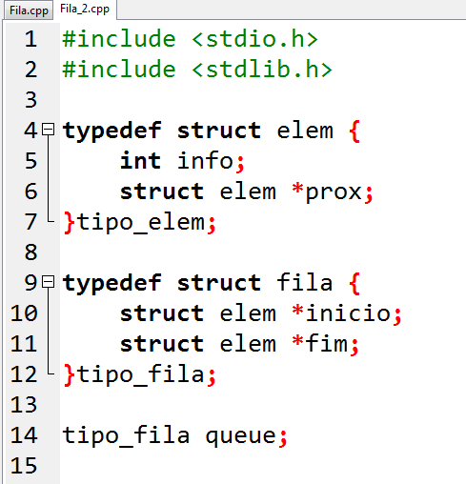
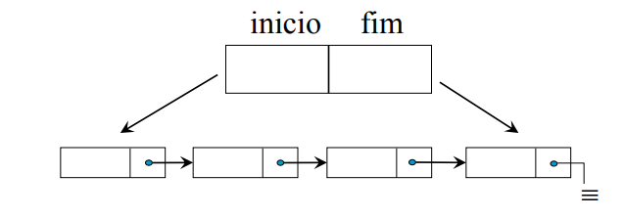
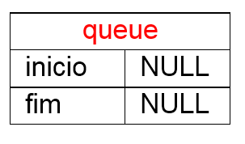
Programa Fila_2.cpp

Slide 29
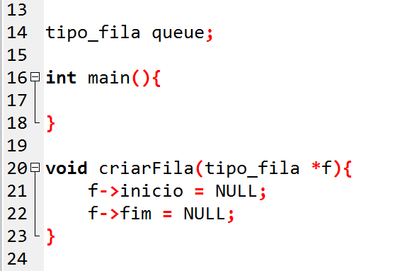
Programa Fila_2.cpp
O procedimento criarFila( ) é necessário para que tenhamos certeza dos valores iniciais dos campos inicio e fim.
São ponteiros que devem começar com o valor NULL (não apontam para qualquer endereço de memória principal).

Slide 30
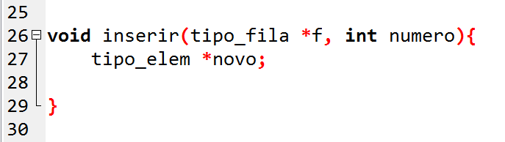
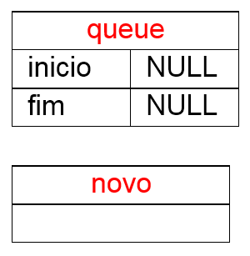
Programa Fila_2.cpp
Dentro do procedimento inserir( ) criamos uma variável local de nome novo.
A variável novo é um ponteiro para um tipo_elem.
Ela ainda não foi inicializada.

Slide 31
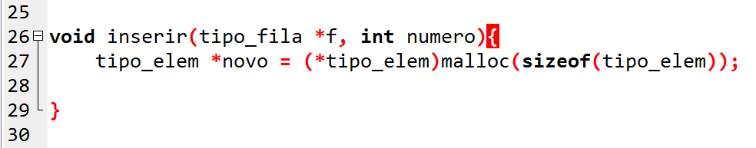
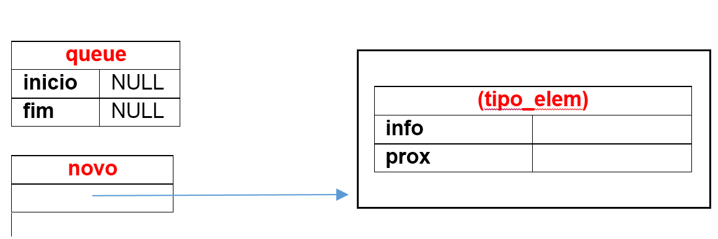
Programa Fila_2.cpp
malloc solicita uma área de memória que seja de tamanho suficiente para armazenar um registro (struct) de tipo_elem (sizeof(tipo_elem)).
malloc retorna um ponteiro para tipo_elem ((*tipo_elem)).

Slide 32
Programa Fila_2.cpp
A função malloc (existente na biblioteca stdlib.h da linguagem C) retorna um ponteiro que é armazenado na variável novo.
Por essa razão novo passa a apontar para a variável anônima de tipo_elem recém criada.

Slide 33
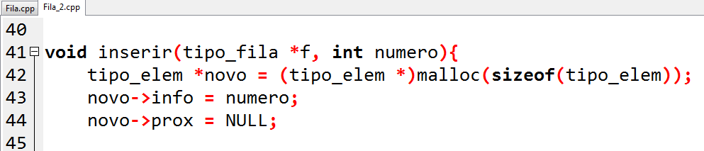
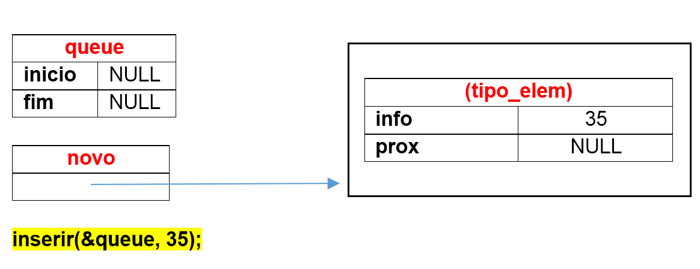
Programa Fila_2.cpp
O campo info apontado por novo recebe o conteúdo do parâmetro numero (= 35).
O campo prox apontado por novo recebe o conteúdo NULL (= nulo).
O campo prox tem por finalidade indicar o próximo elemento da fila após o elemento em que o mesmo se encontra.
NULL indica que não há nenhum elemento após o de info = 35.

Slide 34
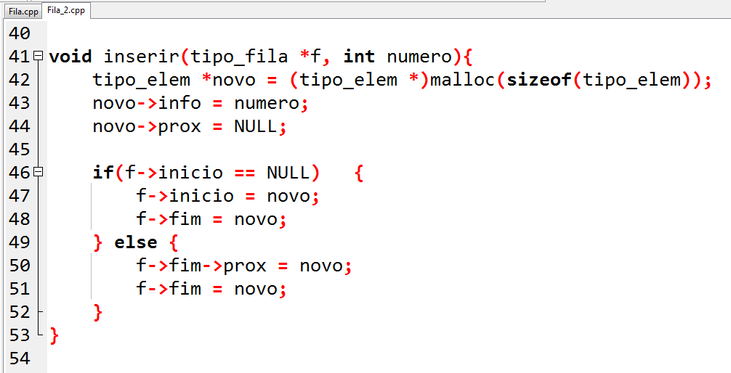
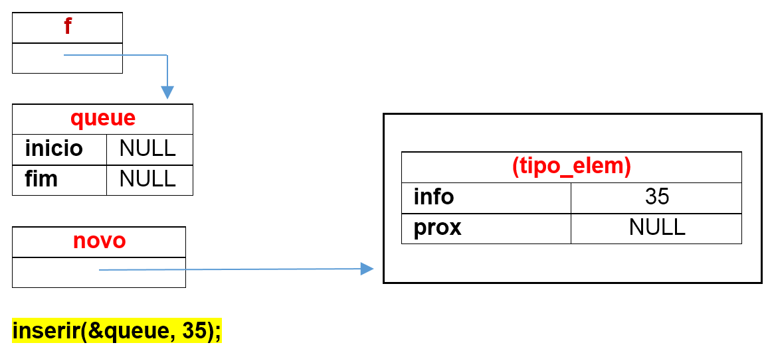
Se o campo início apontado por f (o parâmetro de entrada da função) for igual a NULL (nulo) é porque a FILA está VAZIA.

Slide 35
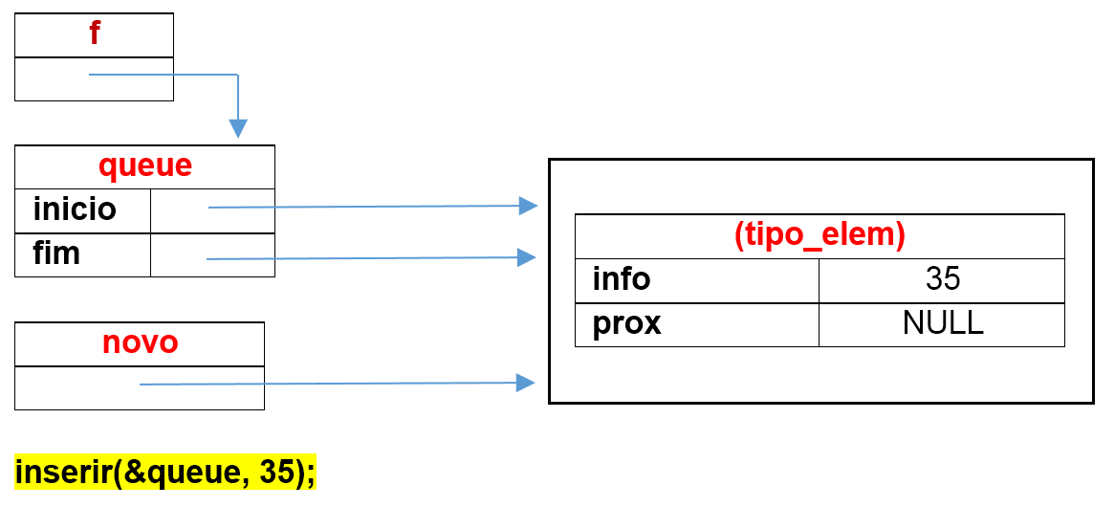
Programa Fila_2.cpp
O campo início apontado por f recebe o mesmo endereço de memória do campo novo (vale dizer: aponta para o mesmo lugar que novo).
f->inicio = novo;
O campo fim apontado por f aponta para o mesmo lugar que novo.
f->fim = novo;

Slide 36
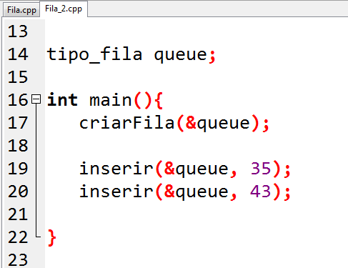
Programa Fila_2.cpp
Agora suponha que vamos inserir um segundo elemento na FILA.
O elemento 43 ficará após o elemento 35 pelo simples fato de ter chegado depois.
Portanto:
Início deverá apontar para 35.
Fim deverá apontar para 43.
35 deverá apontar para 43.

Slide 37
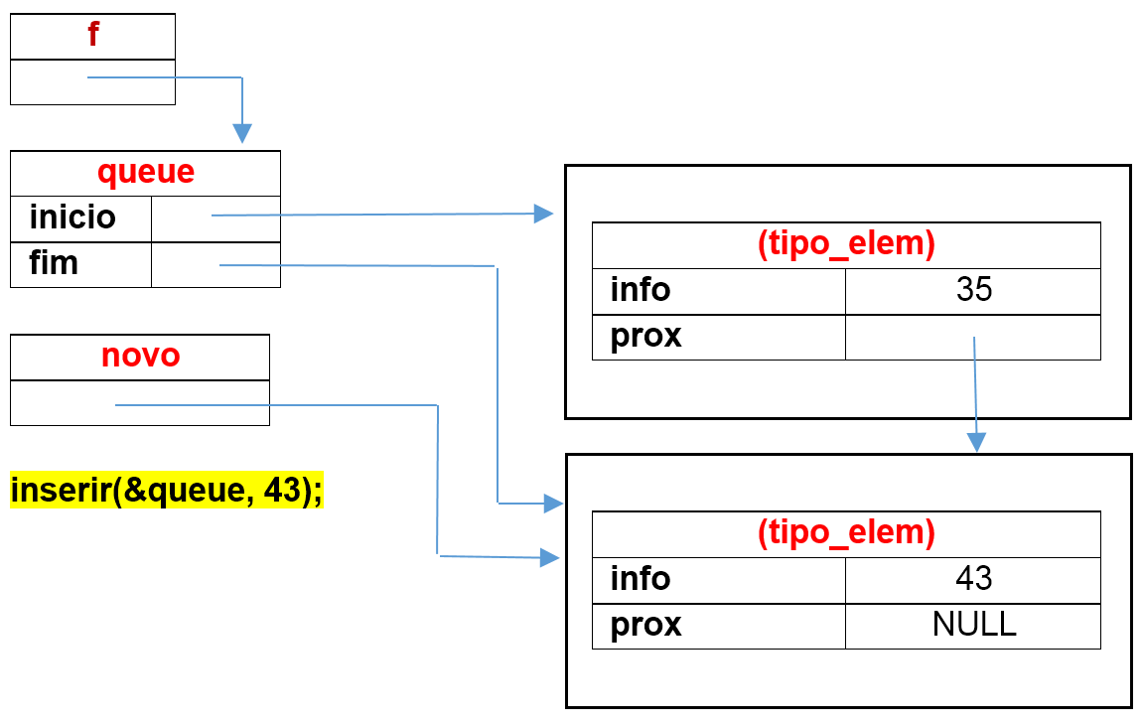
Como f->inicio NÃO é NULO a cláusula else do if é executada:

Slide 38
Na segunda vez que inserir() é executado o ponteiro novo não aponta mais para o elemento 35.
Ele agora aponta para uma outra área de memória, reservada para o elemento 43.
f->fim->prox = novo;
O campo prox apontado por fim que é apontado por f passa a apontar para o mesmo elemento que novo aponta.
O f aponta para queue.
E queue possui um campo fim que aponta para um elemento.
Esse elemento deve ser o mesmo apontado por novo.

Slide 39
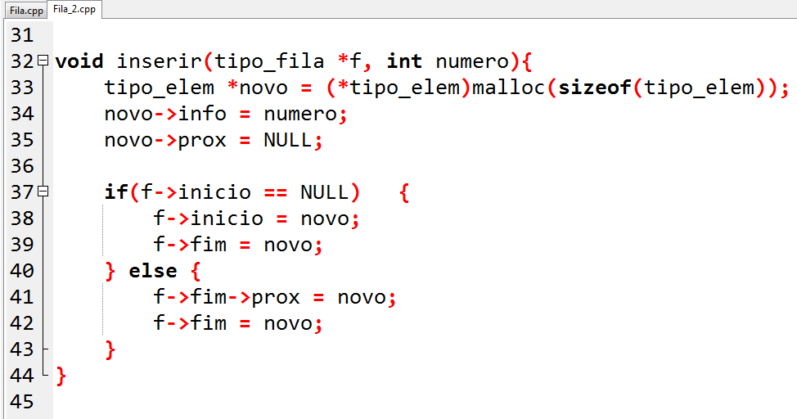
Esse procedimento inserir() já funciona para adicionar uma quantidade indefinida de elementos na FILA.

Slide 40
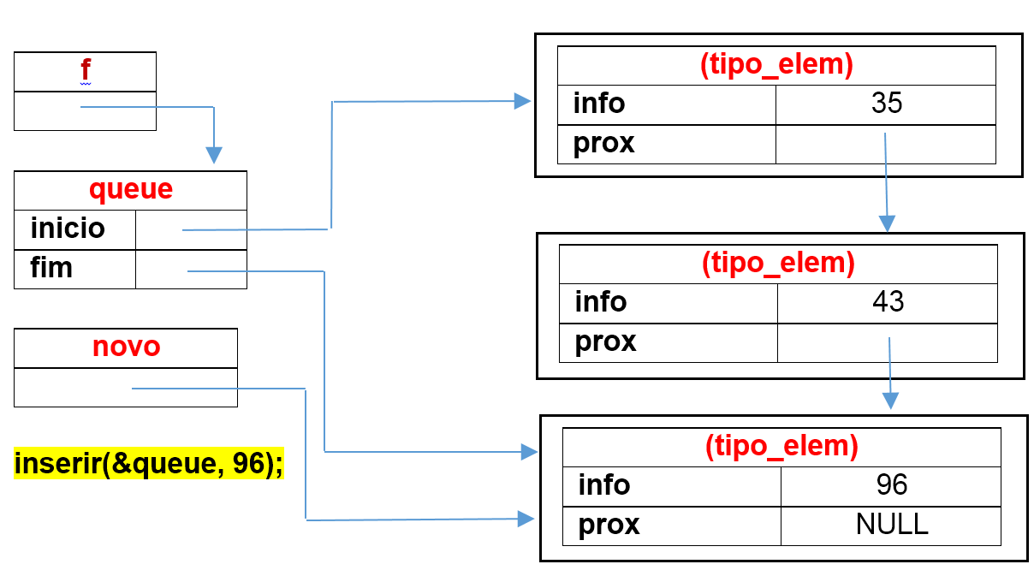

Slide 41
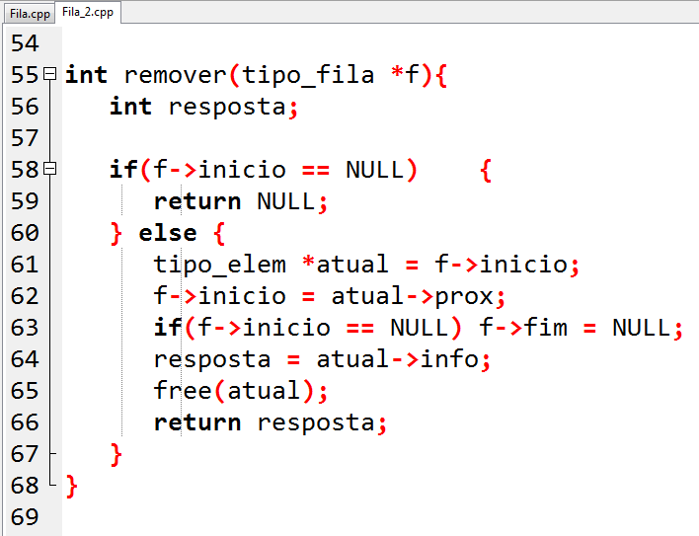
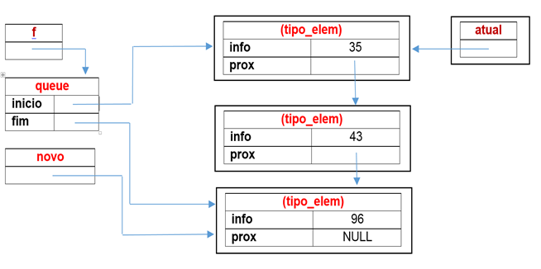
O ponteiro para tipo_elem atual aponta para o primeiro elemento da FILA (= 35).

Slide 42
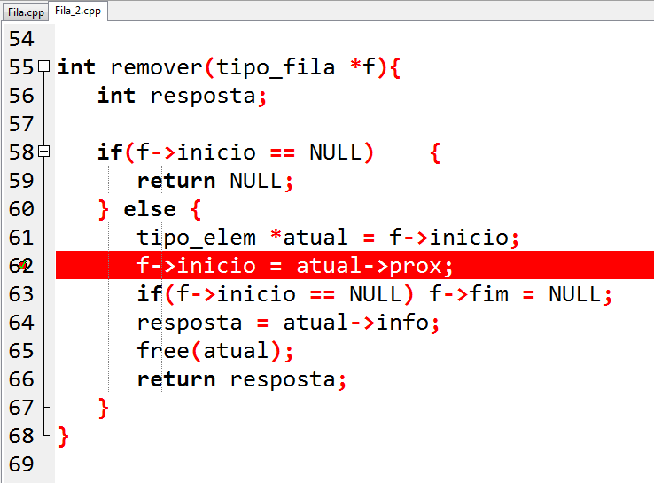
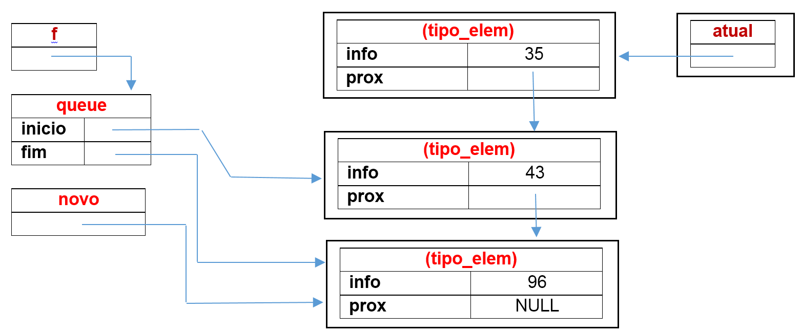
O ponteiro inicio apontado por f passa a apontar para o mesmo elemento que aponta o prox apontado por atual.
O inicio apontado por f deixa de apontar para o elemento 35 e passa a apontar para o 43.

Slide 43
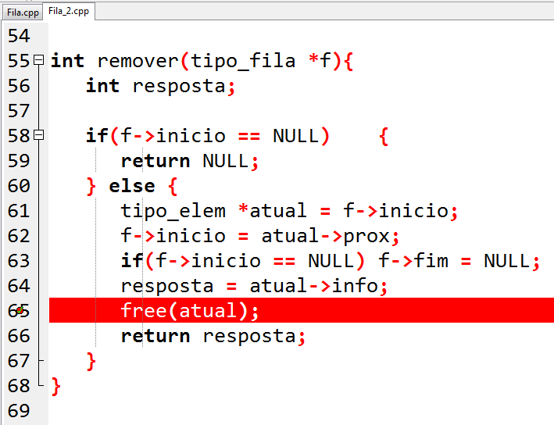
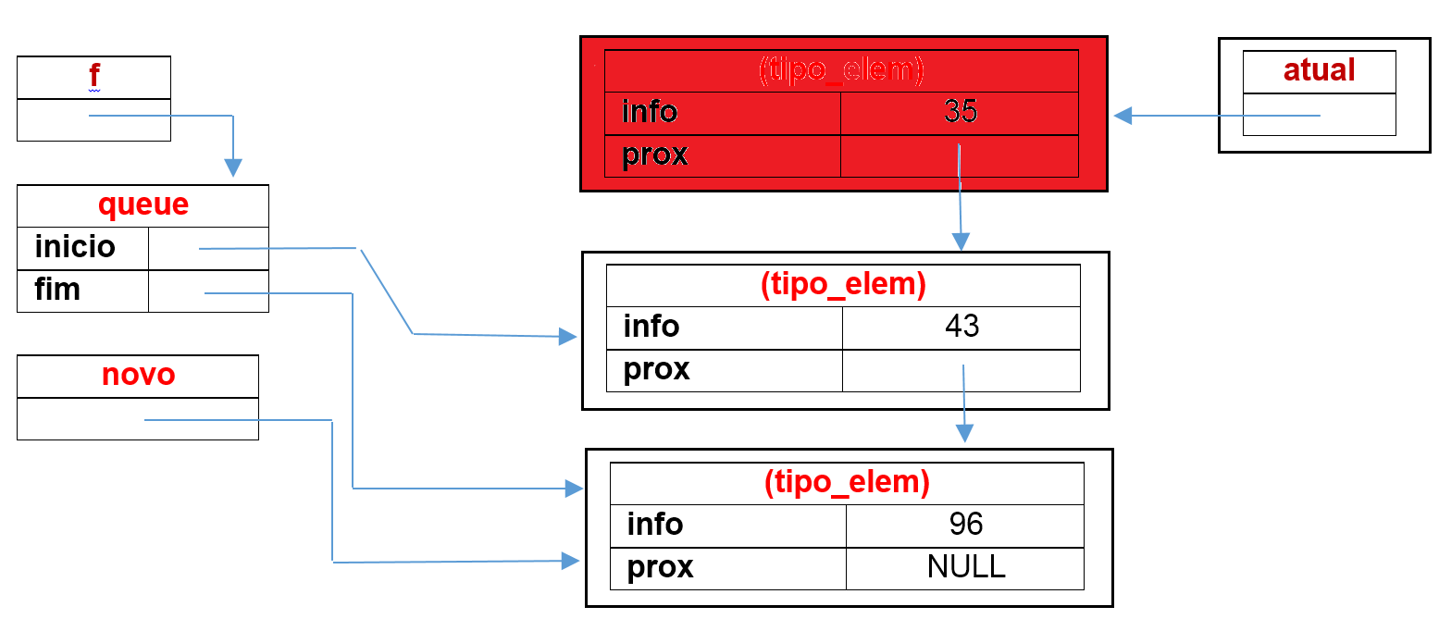
A execução de free(atual); elimina o elemento apontado pelo ponteiro atual, devolvendo sua área de memória correspondente para o sistema operacional.

Slide 44
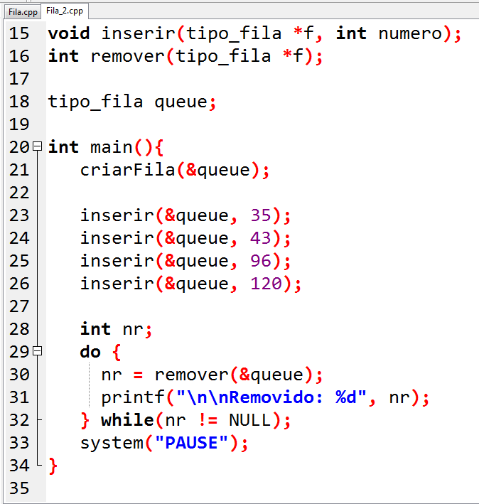

Até aqui o programa consegue inserir 4 elementos na FILA e, em seguida, remover um a um cada elemento existente.
Sempre removendo o primeiro elemento de cada ocasião.

Slide 45


Slide 46


Atual aponta para o primeiro elemento da FILA.

Slide 47


Atual recebe o prox apontado pelo próprio atual.
Atual se move para o elemento seguinte (o 43).

Slide 48


Slide 49

O ponteiro novo no diagrama ao lado deve ser ignorado.
Repare que ele não existe no procedimento mostrar( ).

Slide 50


Slide 51


Slide 52
Atividade
Elabore um programa modularizado em linguagem C que implemente um TAD de FILA através da alocação dinâmica de memória.
A FILA sempre apresenta a seguinte política de manutenção dos dados:
1) todo novo Elemento deverá sempre ser inserido no final da FILA.
2) Sempre remover Elementos apenas do início da FILA.
O elemento a formar a FILA deve ser um struct composto por:
-- char nome[40]
-- int prioridade (valor que vai de 1 a 3).
-- prox (um ponteiro para o elemento seguinte).
Faça também um struct para a fila propriamente dita, composto por:
-- inicio (um ponteiro para o primeiro elemento da fila).
-- fim (um ponteiro para o último elemento da fila).
-- quantidade (inteiro que totaliza a quantidade de elementos existentes na fila).

Slide 53
Atividade
O programa deverá apresentar uma tela de MENU com as seguintes opções:
0 - Sair (Encerrar aplicativo).
1 - INSERIR na FILA.
(informando o NOME e a prioridade [de 1 a 3]).
(Os elementos deverão permanecer na FILA conforme a sua ordem
de entrada na FILA).
2 - REMOVER da FILA.
(A princípio remover o ELEMENTO do início da FILA, de maneira
tal que o segundo - se houver - passe a ser o novo primeiro
ELEMENTO da FILA).
(A cada três ELEMENTOS removidos do início da FILA deve-se
remover 2 ELEMENTOS de prioridade 1 e 1 ELEMENTO de prioridade 2).
(Logicamente, os ELEMENTOS de prioridade 1 e 2 somente serão atendidos antes dos que estão à frente da FILA quando existirem
ELEMENTOS nessa condição).
(Os ELEMENTOS de prioridade 1 e 2, que serão atendidos antes dos primeiros ELEMENTOS da FILA serão aqueles que estiverem
mais próximos do início da FILA).

Slide 54
Atividade
3 - EXIBIR FILA.
(Exibir o NOME e a PRIORIDADE de todos os ELEMENTOS na FILA segundo a sua ORDEM na mesma).
4 - EXIBIR os 6 PRÓXIMOS ELEMENTOS A SEREM ATENDIDOS.
(EXIBIR o NOME e a PRIORIDADE dos próximos 6 ELEMENTOS a serem REMOVIDOS da FILA conforme a política de atendimentos prioritários).
OBSERVAÇÃO: implemente uma FILA Única para manter os ELEMENTOS de diferentes PRIORIDADES.

